Slide 1
DAQ-Middleware トレーニングコース実習
濱田英太郎
高エネルギー加速器研究機構
素粒子原子核研究所

Slide 2
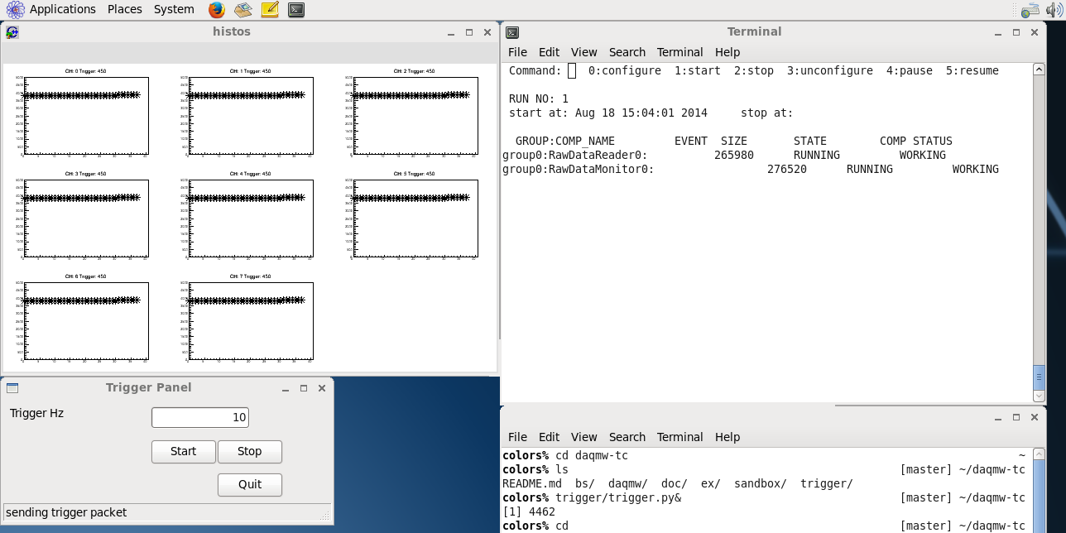
実習最終目標
Spartan 3Eボードからデータを読んでグラフを画面に表示するシステムを作る
Spartan
3Eボード
Reader
Monitor
Logger
Dispatcher
Spartan
3Eボード
Reader
Monitor

Slide 3
実習で行う事項
セットアップ
Spartan3E評価ボードセットアップ
実習用ファイルダウンロード
実習1 （DAQ-Middlewareを利用しない）
ex01 実習環境確認
ex02 C++の簡単な復習(クラス)
ex03 ネットワークバイトオーダー
ex04 char bufferからの数値の取り出し
ex05 バイナリファイルの読みだし
ex06 ファイルを読んでデコード
ex07 ROOTを使ってグラフを書く
ex08 ファイルを読みながらグラフを画面に表示する
ex09 ネットワークからデータを読みデコードする
ex10 ncコマンドでデータを読みグラフを画面に表示する

Slide 4
実習で行う事項
実習2 （DAQ-Middlewareを利用する）
ex11 DAQ-Middleware付属サンプルコンポーネントを動かしてみる
ex12 Webモードでシステムを動かす
ex13 ログの確認
ex14 ボードを読むシステム(DAQ-Middleware使用)を動かしてみる
(Reader - Logger)
ex15 ボードを読んでモニターするシステムをDAQ-Middlewareで作る
(Reader - Monitor)
ex16 追加課題：Mergerを利用して複数台のPCからデータを収集する

Slide 5
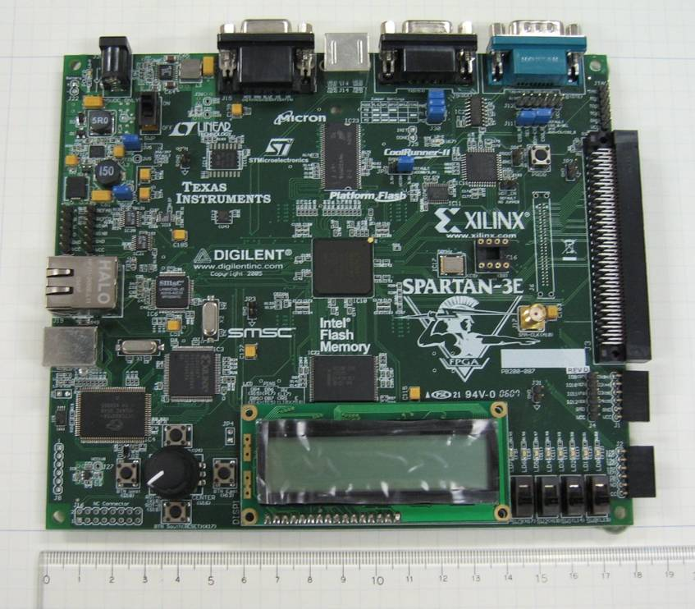
実習環境確認
VirtualBoxのセットアップ
以下のコマンドを実行して、インターネットに接続できることを確認してください。
Spartan 3Eの配布
ACアダプタ、LANケーブルをさすだけ。
電源スイッチはACアダプタコネクタそば
以下のコマンドを実行して、ボードに接続できることを確認してください。
% ping www.yahoo.co.jp
% ping 192.168.10.16

Slide 6
実習ファイルダウンロード
実習ファイルダウンロード
（下記はwebページに記載されています。）
ホームディレクトリに「daqmw-tc」というディレクトリが追加されます。
% cd
% git clone https://github.com/e-hamada/daqmw-tc.git

Slide 7
実習ファイル 中身の説明
ex
実習で行う項目の解説、一部のコード
sandbox
このディレクトリにファイルをコピーする等して、実習してください
doc
Spartan 3Eが送ってくるデータのデータフォーマットを説明する資料がある
trigger
Spartan 3Eにトリガー信号を送るプログラム
bs
実習の解答例
daqmw
実習で使うDAQコンポーネント

Slide 8
ex01 コンパイル環境確認プログラム
ファイルをsandbox以下にコピーしてmakeを実行し、実行ファイルを作成。
（下記はREADMEやwebページに記載されています）
下記を実行すると、hello, worldと画面に表示される。
% cd ~/daqmw-tc/sandbox
% cp -r ../ex/ex01 .
% cd ex01
% make
% ./sample

Slide 9
ex02 C++の復習
クラスファイルを作りそれを利用するプログラムを作る
（下記はREADMEやwebページに記載されています）
% cd ~/daqmw-tc/sandbox
% cp -r ../ex/ex02 .
% cd ex02
ファイル
MyClass.h (クラス宣言)
MyClass.cpp (実装)
main.cpp (MyClassを使うプログラム)

Slide 10
ex02 C++の復習
ファイルの説明
MyClass.h （一部）
class MyClass
{
public:
MyClass();
MyClass(int x, int y);
virtual ~MyClass();
int set_x(int x);
int set_y(int y);
int get_x();
int get_y();
private:
int m_x;
int m_y;
};
コンストラクタ
デストラクタ
m_x, m_yをsetする関数
m_x, m_yを返す関数
メンバ変数

Slide 11
ex02 C++の復習
ファイルの説明
MyClass.cpp(一部)
MyClass.h （一部）
MyClass::MyClass(int x, int y): m_x(x), m_y(y)
{
std::cerr << "MyClass ctor(int, int)" << std::endl;
}
class MyClass
{
public:
MyClass();
MyClass(int x, int y);
virtual ~MyClass();
int set_x(int x);
int set_y(int y);
int get_x();
int get_y();
private:
int m_x;
int m_y;
};
コンストラクタ
デストラクタ
m_x, m_yをsetする関数
MyClass.cpp(一部)
m_x, m_yを返す関数
int MyClass::set_y(int y)
{
m_y = y;
return 0;
}
メンバ変数

Slide 12
ex02 C++の復習
ファイルの説明
main.cpp（一部）
MyClass a;
MyClass b(1, 2);
int x = b.get_x();
int y = b.get_y();
cerr << "b.m_x: " << x << endl;
cerr << "b.m_y: " << y << endl;
a.set_x(10);
a.set_y(20);
x = a.get_x();
y = a.get_y();
cerr << "a.m_x: " << x << endl;
cerr << "a.m_y: " << y << endl;
クラスMyClassをオブジェクト化
bのm_xとm_yを表示
aのm_xとm_yをset
aのm_xとm_yを表示

Slide 13
ex02 C++の復習
コードを見て結果を予想したあと、以下のコマンドで実行
以下のようにコードの変更して下さい。
MyClass.h、MyClass.cppにメンバー変数m_zを追加し、set_z()メソッド、 get_z()メソッドを追加する。
main.cppを変更し、set_z()、get_z()を使って値をセット、ゲットするプログラムを書く。
（解答は ~/daqmw-tc/bs/ex02_md/ )
% make
% ./main

Slide 14
ex03 ネットワークバイトオーダー
0x 78 56 34 12 の順に送られてきたデータを
アドレス
0x78
0x56
0x34
0x12
buf[0]
buf[1]
buf[2]
buf[3]
intとしての解釈
little endian 0x 12345678 = 305419896
bit endian 0x 78563412 = 2018915346
ネットワークバイトオーダーはbig endian
（順序が逆）
（そのままの順）

Slide 15
ex03 ネットワークバイトオーダー
union(共用体)は様々な型のデータを共通のメモリー領域で管理
byte_order.cpp (一部）
int num
union my_num {
int num;
unsigned char buf[4];
};
アドレス
Byte 3
Byte 2
Byte 1
Byte 0
buf[3]
buf[2]
buf[0]
buf[1]
little endian
の場合
byte_order.cpp (一部）
x.num = 0x12345678;
byte_order.cppではbuf[] のアドレスと格納されている値を表示する

Slide 16
ex03 ネットワークバイトオーダー
my_num x, y;
x.num = 0x12345678;
for (unsigned int i = 0; i < sizeof(x.num); i++) {
printf("x: %p %d 0x%x\n", &x.buf[i], i, x.buf[i]);
}
% ./byte_order
x: 0x7fff78597440 0 0x78
x: 0x7fff78597441 1 0x56
x: 0x7fff78597442 2 0x34
x: 0x7fff78597443 3 0x12
printfの結果例
※アドレス値は環境によって異なるが、必ず+1されていく
htonl()関数を使うとどうなりますか？
（ex02と同様、プログラムをexからsandboxにコピーして、プログラムを起動してみて下さい）

Slide 17
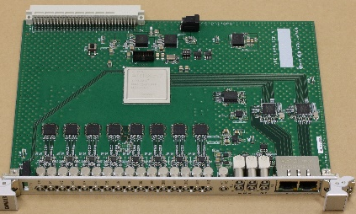
ネットワークバイトオーダー
インテルCPU搭載
ホストオーダー：
リトルエンディアン
ビックエンディアンで送受信
データ送信時にhtonl関数、htons関数を使って、
リトルエンディアンからビックエンディアンに変換
データ送信時にntohl関数、ntohs関数を使って、
ビックエンディアンからリトルエンディアンに変換

Slide 18
ネットワークバイトオーダー
モトローラCPU搭載
ホストオーダー：
ビックエンディアン
ビックエンディアンで送受信
データ送信時にhtonl関数、htons関数を使って、
ビックエンディアンからビックエンディアンに変換（つまり、変わらない）
データ送信時にntohl関数、ntohs関数を使って、
ビックエンディアンからビックエンディアンに変換（つまり、変わらない）
関数を使えば、ホストオーダーがどちらでも対応できる

Slide 19
ネットワークバイトオーダー
インテルCPU搭載
ホストオーダー：
リトルエンディアン
リトルエンデンィアンで送受信
注意！！
リトルエンディアンで送信することもある。
この時は、htonl関数などを使わない等の対応が必要。
仕様書や作成者に聞いて、
エンディアンを確認することが重要

Slide 20
ex04 char bufferからの数値の取り出し
デコードのときに必要になるのでchar buf[1024]のようなバッファからの 数値の取り出し方法を習得する。
int_p = (unsigned int *)&buf[0];
// buf[0]のアドレスをセット。型が違うのでキャスト(unsigned int *)が必要
x = *int_p; // *を付けると値が取り出せるのでxに代入している
// ネットワークバイトオーダからホストオーダに変更する必要があるなら
// x = ntohl(x); とする。

Slide 21
ex04 char bufferからの数値の取り出し
デコードのときに必要になるのでchar buf[1024]のようなバッファからの 数値の取り出し方法を習得する。
buf[6] buf[7]のshortの取り出しができるよう、
コードを修正してください。
extract_from_buf.cppを参考にしてください。

Slide 22
ex05 バイナリファイルの読みだし
バイナリファイルを読むプログラムを書く。
バイナリファイル→ ~/daqmw-tc/bs/sample.dat
参考用ファイルが入ったディレクトリ→~/daqmw-tc/bs/fread/
スタート
fread_sample.cpp （一部）
char buf[1024];
if (argc != 2) {
usage();
exit(EXIT_FAILURE);
}
FILE *fp = fopen(argv[1], "rb");
if (fp == NULL) {
err(EXIT_FAILURE, "fopen error");
}
引数読み込み処理
ファイル読み込み

Slide 23
ex05 バイナリファイルの読みだし
fread_sample.cpp （一部）
for ( ; ; ) {
n = fread(buf, 1 /*byte*/, sizeof(buf), fp);
if (n == 0) {
if (feof(fp)) {
break;
}
else if (ferror(fp)) { エラー処理（省略） }
}
if (n != sizeof(buf)) { エラー処理（省略） }
/* do something */
}
無限ループ
ファイル読み込み
1×1024 Byte
(=sizeof(buf))
終了したときの処理、
エラー処理
sample.datを読み取った場合、if (n != sizeof(but))の処理が実行し、無限ループが終了します。
/*do something*/以下にコードを追加して、sample.datの中身を表示するプログラムを作成して下さい。

Slide 24
ex06 バイナリファイルの読みだし
実習に使うボードからとったデータをデコードするルーチンを書く。
できたデコードプログラムは最終的にDAQ-Middlewareコンポーネントに 組み込むことになる。
データフォーマット
~/daqmw-tc/doc/raw-data-packet-format.pdf
linux上では下記コマンドで、見ることができる
% evince ~/daqmw-tc/doc/raw-data-packet-format.pdf

Slide 25
データ転送パケットフォーマット（全体）
31 28 27 24 23 16 15 8 7 0
Header
※複数バイトの場合、ビックエンディアン

Slide 26
データ転送パケットフォーマット（データ部）
window数の分だけ、データが送られてくる
31 28 27 16 15 12 11 0
window0
window1
※複数バイトの場合、
ビックエンディアン
window〇

Slide 27
データ量について
1windowあたりのデータ量
= 2Byte ( =1ch分のデータ)
× ch数
Data length（データ部分のバイト長）
= 1windowあたりのデータ量
× window数
= 2Byte ( =1ch分のデータ)
× ch数
× window数

Slide 28
sample.datの確認
サンプルデータ(sample.dat)の確認
% hexdump -Cv ~/daqmw-tc/bs/sample.dat | less
サンプルデータの初めの数Byte
Type +
Word Length
# of CH
Trigger Count
Data length
window0、ch0のData
window0、ch1のData

Slide 29
ex06 バイナリファイルの読みだし
プログラムは ~/daqmw-tc/ex/ex06/ にあるのでこれをコピーして 使う
ex06の中
Makefile
RawDataPacket.h
デコードルーチンクラス ヘッダファイル
RawDataPacket.cpp
デコードルーチンクラス実装(各メソッドが書いてないので埋める)
read_file_decode.cpp
fread()を使ってファイルを読む
(このなかでRawDataPacketで実装したメソッドを使っている。
main()はこのなかにある)。
% cd ~/daqmw-tc/sandbox
% cp -r ../ex/ex06 .

Slide 30
ex06 バイナリファイルの読みだし
read_file_decode.cpp 説明
スタート
read_file_decode.cpp （一部）
RawDataPacketを
オブジェクト化
RawDataPacket r;
if (argc != 2) {
usage();
exit(1);
}
filename = argv[1];
fp = fopen(filename, "rb");
if (fp == NULL) {
err(1, "fopen for %s", filename);
}
引数読み込み処理
ファイル読み込み

Slide 31
ex06 バイナリファイルの読みだし
read_file_decode.cpp （一部）
ヘッダサイズ
(RawDataPacket.hで定義）
for ( ; ; ) {
// Read Header Part
n = fread(buf, 1, RawDataPacket::HEADER_SIZE, fp);
if (n == 0) {
if (feof(fp)) {
break;
}
else if (ferror(fp)) { エラー処理（省略） }
}
if (n != sizeof(buf)) { エラー処理（省略） }
// Set header part to decode
r.set_buf(buf, n);
// Decode. Verify Type
if (! r.is_raw_data_packet() ) {
cout << "Not a RawDataPacket" << endl;
exit(1);
}
無限ループ
ファイル読み込み
（ヘッダ部分）
終了したときの処理、
エラー処理
読み込んだデータを
m_bufにセット
Type(=0xf)の確認
DAQ-Middlewareトレーニングコース

Slide 32
ex06 バイナリファイルの読みだし
// Get Data length
int data_length = r.get_data_length();
//cout << "data_length: " << data_length << endl;
// Read Data Part
n = fread(&buf[RawDataPacket::HEADER_SIZE], 1, data_length, fp);
if (n == 0) { エラー処理（省略） }
}
else if (n != data_length) { エラー処理（省略） }
// Get window size, trigger count, number of channels
int window_size = r.get_window_size();
int trigger_count = r.get_trigger_count();
int n_ch = r.get_num_of_ch();
データ長読み込み
ファイル読み込み
（データ部分）
終了したときの処理、
エラー処理
windowサイズ、
トリガーカウント、
ch数
読み込み

Slide 33
ex06 バイナリファイルの読みだし
全window;
全ch
// Decode data
for (int w = 0; w < window_size; w++) {
for (int ch = 0; ch < n_ch; ch ++) {
unsigned short data = r.get_data_at(ch, w);
cout << "trg: " << trigger_count;
cout << " ch: " << ch;
cout << " window: " << w;
cout << hex << " data: " << data;
cout << endl;
}
}
r.reset_buf();
}
データ値取得
データ値 表示

Slide 34
ex06 バイナリファイルの読みだし
is_raw_data_packet()やget_word_size()等のメソッドを実装して、ファイルを。デコードできるようにしてください。
デコードして表示させたデータと下記のデータ（正解用データ）を比較してみてください。
~/daqmw-tc/bs/ascii.sample
is_raw_data_packet解答例
unsigned char format = m_buf[FORMAT_POS];
format = (format & 0xf0);
if (format == 0xf0) {
return true;
}
else {
return false;
}
※FORMAT_POSは0
(RawDataPacket.hで定義）

Slide 36
実習2
実習2 （DAQ-Middlewareを利用する）
ex11 DAQ-Middleware付属サンプルコンポーネントを動かしてみる
ex12 Webモードでシステムを動かす
ex13 ログの確認
ex14 ボードを読むシステム(DAQ-Middleware使用)を動かしてみる
(Reader - Logger)
ex15 ボードを読んでモニターするシステムをDAQ-Middlewareで作る
(Reader - Monitor)
用意されたコンポーネントを動かす
Reader、Monitorの理解が必要
Monitorの中身を変更して、目的のシステムを作る

Slide 37
ex15
Spartan
3Eボード
Reader
Monitor
ex14で使ったReaderを利用。
Readerは1イベントごと、データをMonitorに送っている。
→read_data_from_detectors関数に処理内容が書かれている。
Monitorはサンプルモニターを利用して自分で作る。
DAQ-Middleware特有の関数があるので、理解が難しい箇所があります。
→濱田に質問していただくか、マニュアルを参照してください。

Slide 38
コンポーネント間データフォーマット 関連メソッド
inc_sequence_num()
reset_sequence_num()
get_sequence_num()
set_header(unsigned char *header, unsigned int data_byte_size)
set_footer(unsinged char *footer)
check_header(unsigned char *header, unsigned received_byte)
check_footer(unsigned char *footer)
check_header_footer(const RTC::TimedOctetSeq& in_data, unsigned int block_byte_size)
Header
Magic
Header
Magic
Reserved
Reserved
Data Byte Size
Data Byte Size
Data Byte Size
Data Byte Size
Footer
Magic
Footer
Magic
Reserved
Reserved
Seq. Num
Seq. Num
Seq. Num
Seq. Num

Slide 39
DAQ-Middleware 多重読みだしの例
Reader
Monitor
Merger
Monitor
Spartan
3Eボード
Spartan
3Eボード
Reader
例1 Readerでepoll等を利用して多重読み込みを行う
（メリット）
コンポーネントが少ないので使用するリソースが少なくても済む
（デメリット）
Readerの作成が難しい
プロセスを分けないと、1CPUにReaderの分の負荷が大きくなってしまう
例2 複数のReaderとMergerを利用する
（メリット）
Readerは全て1台の読み出しなので簡単に作れる。
Readerの負荷を分散できる
（デメリット）
コンポーネントが多いので使用するリソースが多くなる

Slide 40
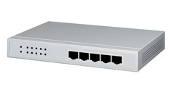
ex16 Mergerを利用して複数台のPCからデータを収集する
ex11
daqmw-emulator
Reader
Monitor
ex11のプログラムを利用
VirtualBox
192.168.10.100
Merger
Monitor
192.168.10.101
Reader
192.168.10.83
Mergerを加える
Reader、Monitorは同じものを利用
192.168.10.102

Slide 41
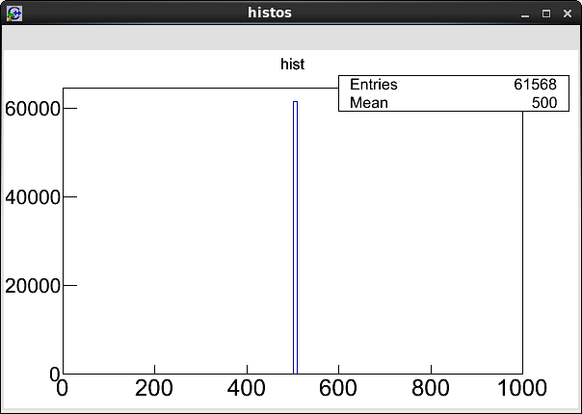
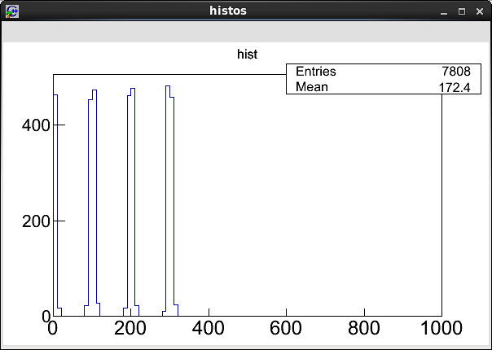
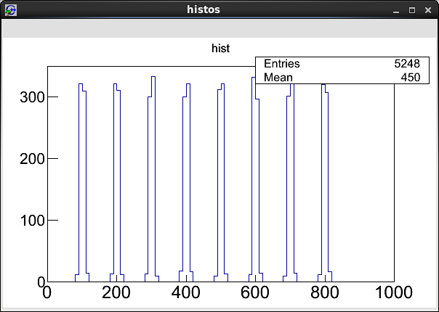
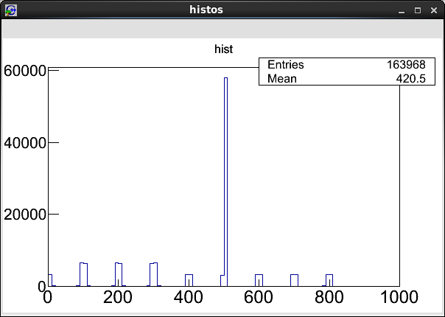
ex16 Mergerを利用して複数台のPCからデータを収集する
192.168.10.100
192.168.10.101
192.168.10.102
+
+
ALL
=

